Slide 1
Finské školství
Název projektu: Výuka v souvislostech
Číslo projektu: 2019-1-CZ01-KA101-060505
Helsinki 6. 10. 2019 - 12. 10. 2019
Veronika Michálková

Slide 2
1. stupeň - Friisilän koulu
20 - 25 hodin týdně
vyučovací hodina - 45min
2x za den outdoor break - 30min
švédština, science, finština, sociální studia, výtvarka
psycholog, zdravotná sestra, sociální pracovník
20 - 25 žáků
inkluze → speciální třída cca 8 žáků
asistent v každé třídě
rozvrh - převládá matematika, finština
4. třída - další jazyk
co-teaching
team weeks
starší učí mladší
každý měsíc - field trip

Slide 3
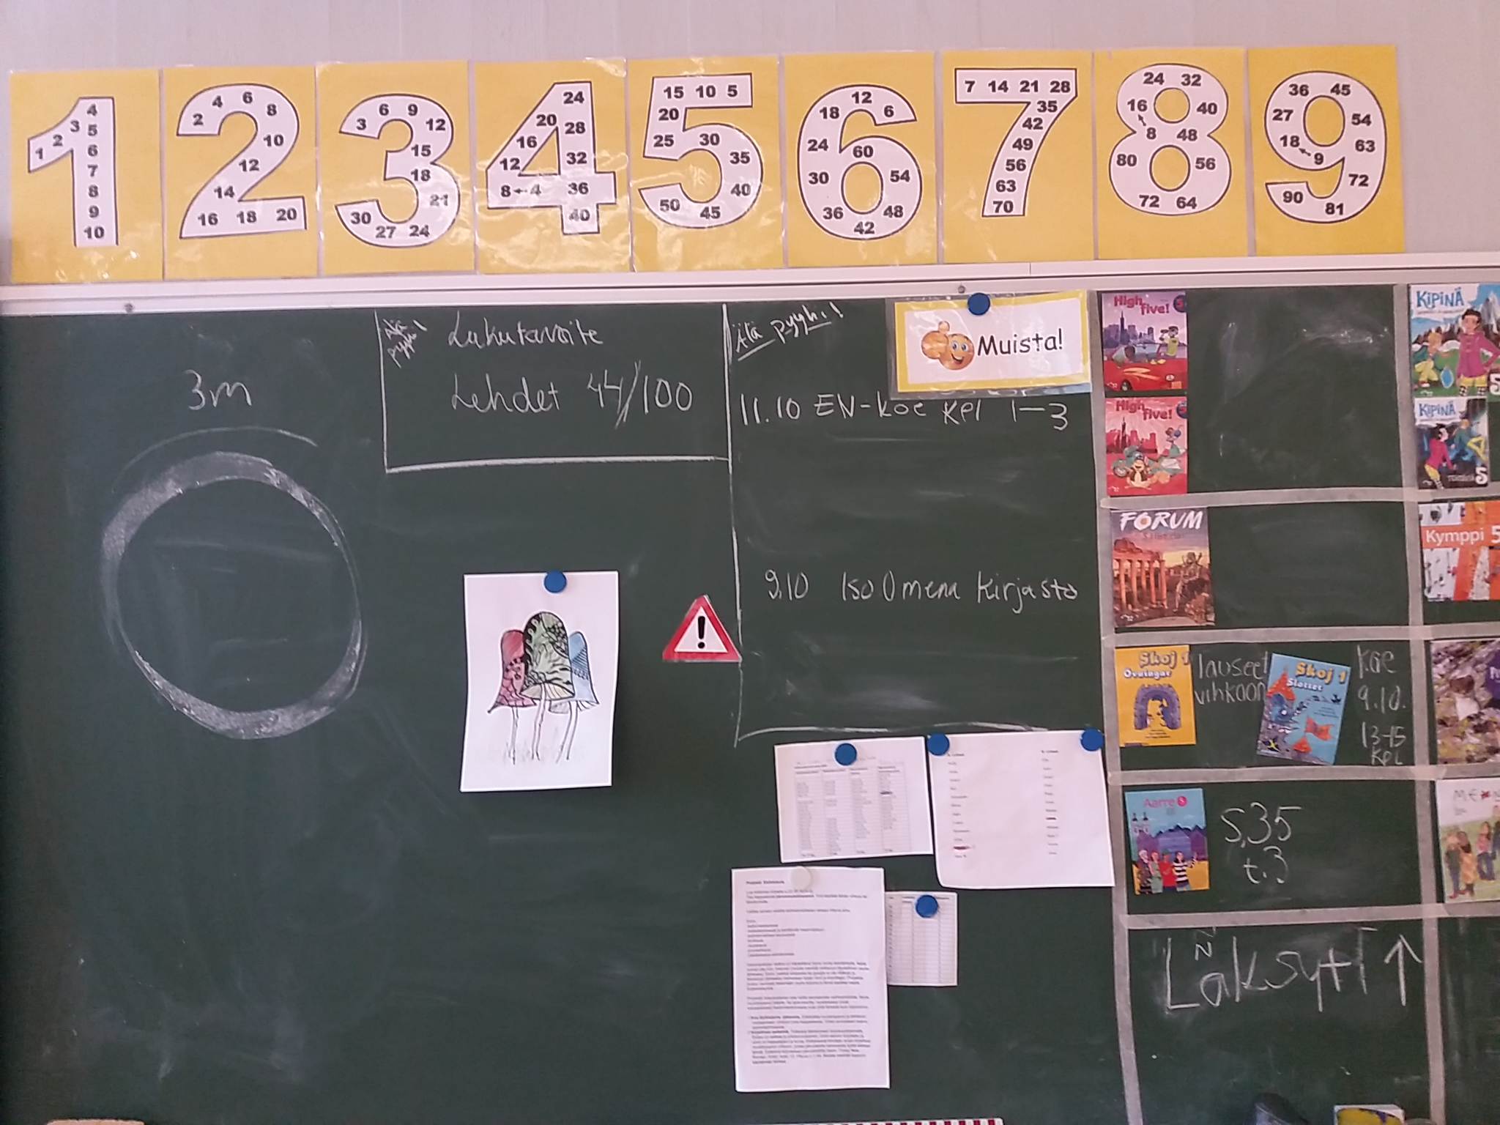
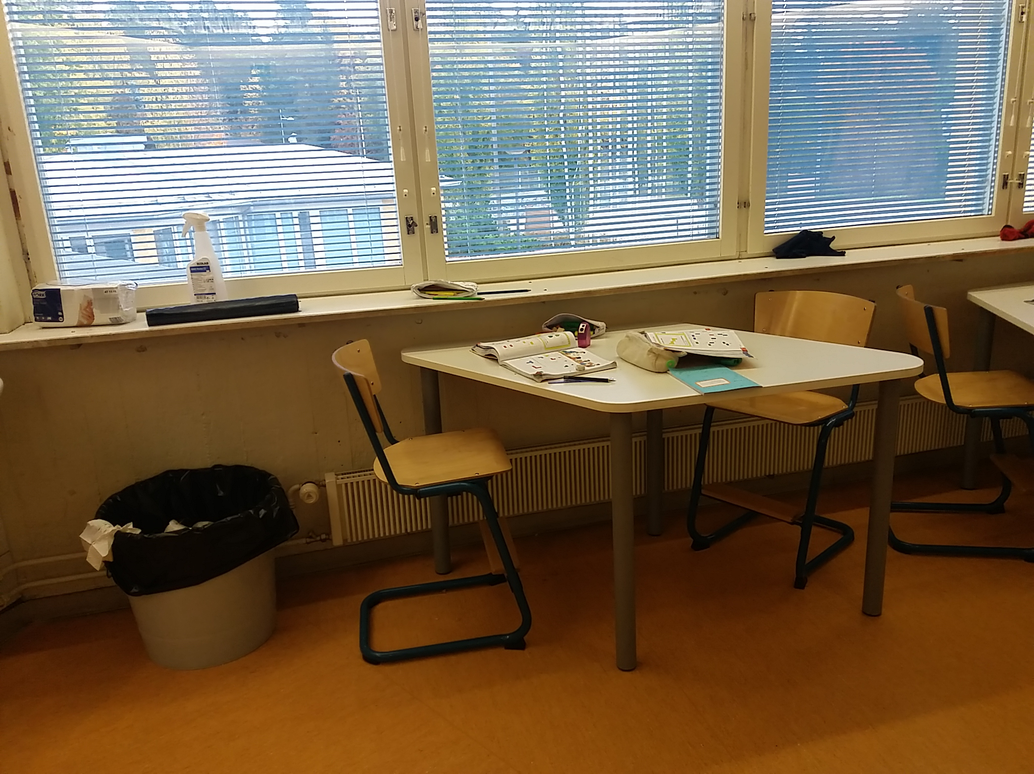
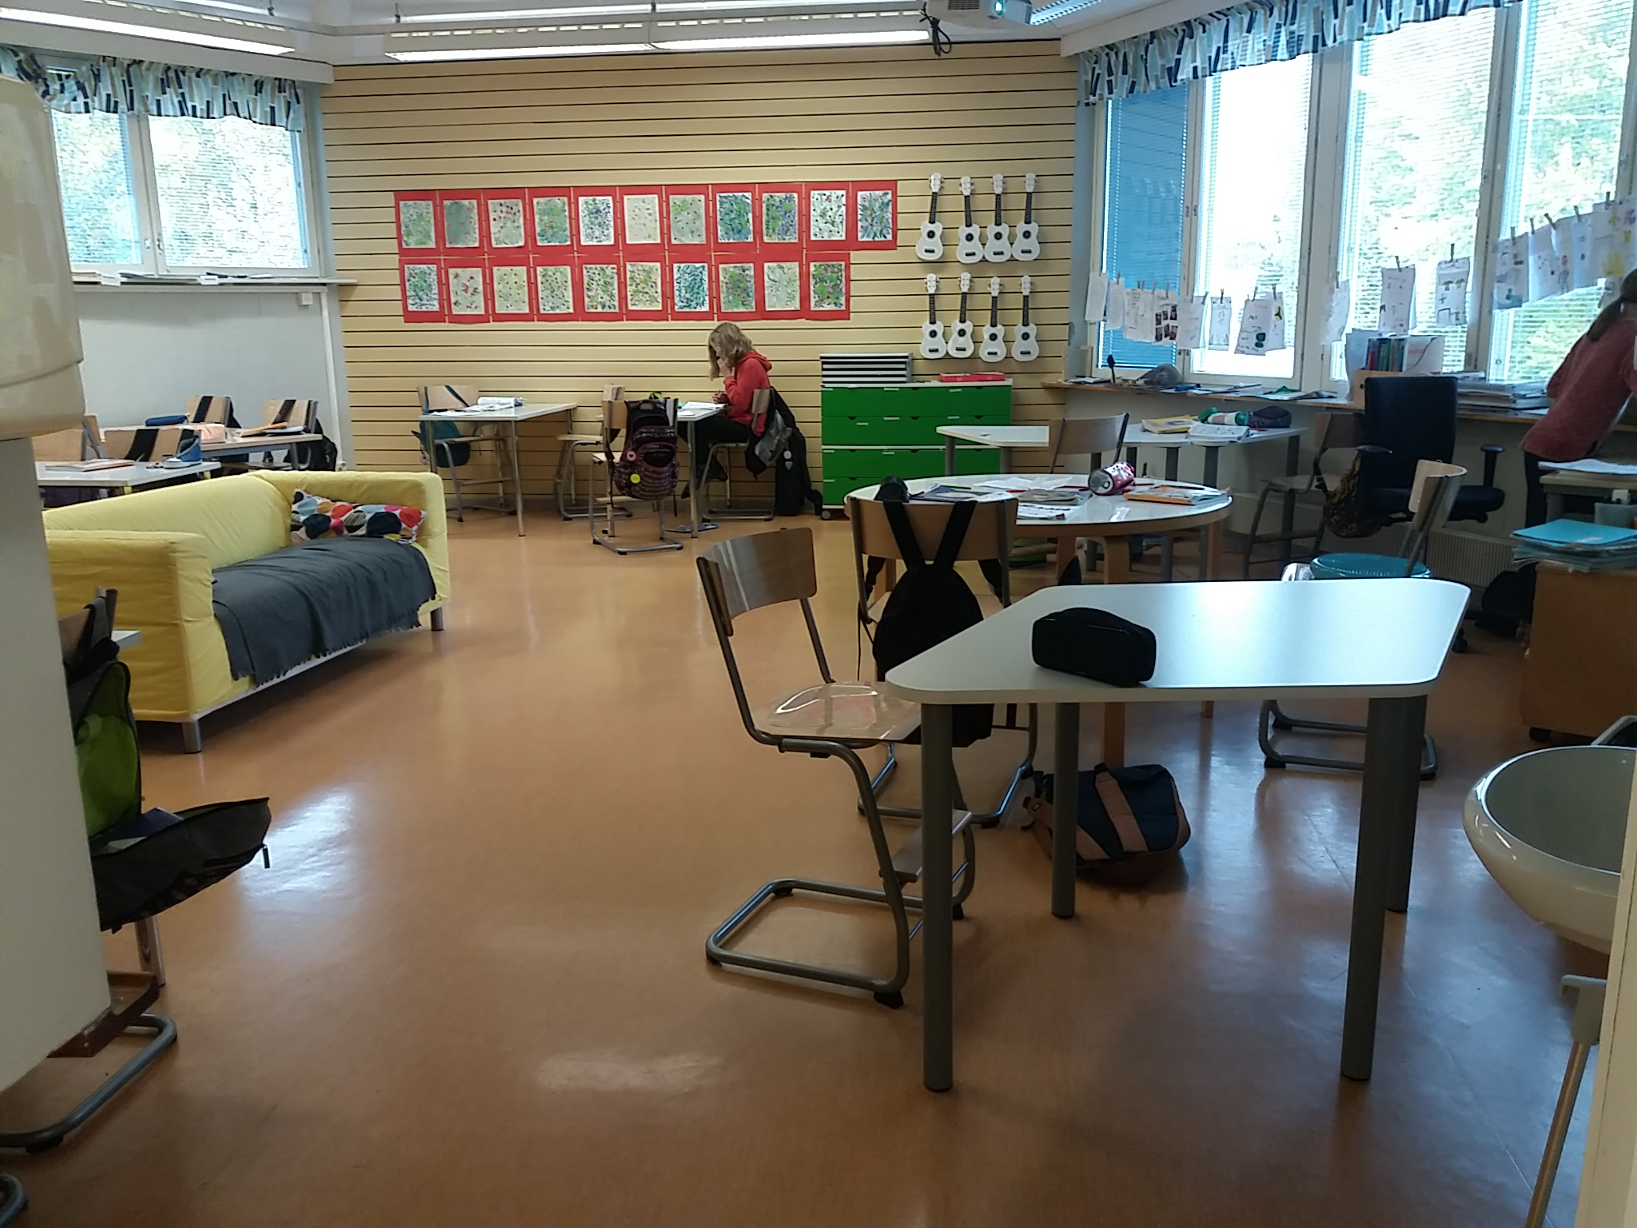
Matematika
15 min výklad → 30 min žáci pracují samostatně
učivo → musí zvládnout → rozšiřující učivo → dobrovolné
žáci si vyberou, zda chtějí pracovat samostatně, nebo ve skupinkách…
ve třídě, nebo na chodbě…
učitel je dětem po celou dobu k dispozici
žáci bez přezůvek → lesklé podlahy ☺

Slide 4
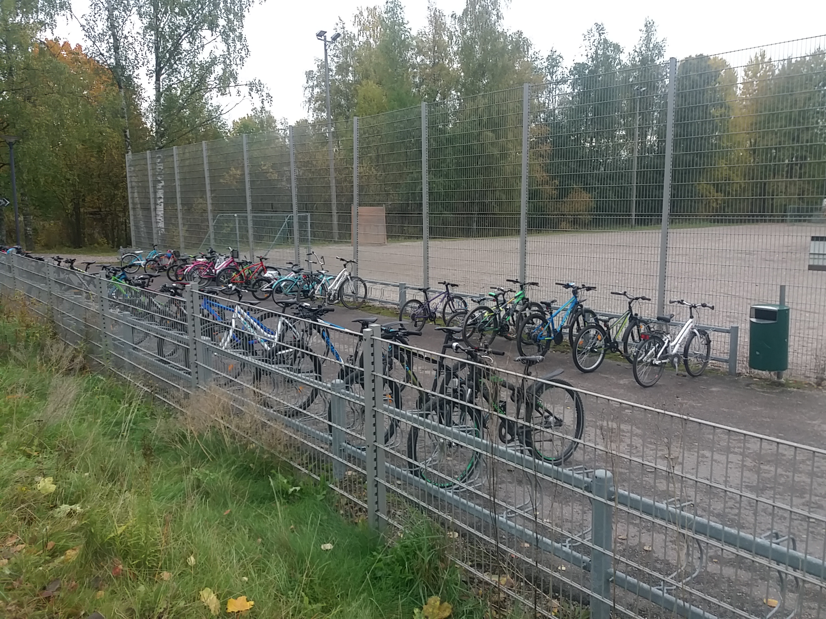
naberu si co chci, kolik chci… pak si můžu přidat ☺
… a to vše zadarmo
Hromadná doprava je zdarma…
…většina jezdí do školy na kole →

Slide 5
2. stupeň - Saarnilaakson koulu
hodina - 45 min
30 hodin týdně
4 periody - předměty se liší
mobil - ne
asistent - pouze v některých předmětech
náboženství pro žáky ostatních škol
obědy zdarma
školní poradce, zdravotní sestra
doprava, obědy zdarma

Slide 6
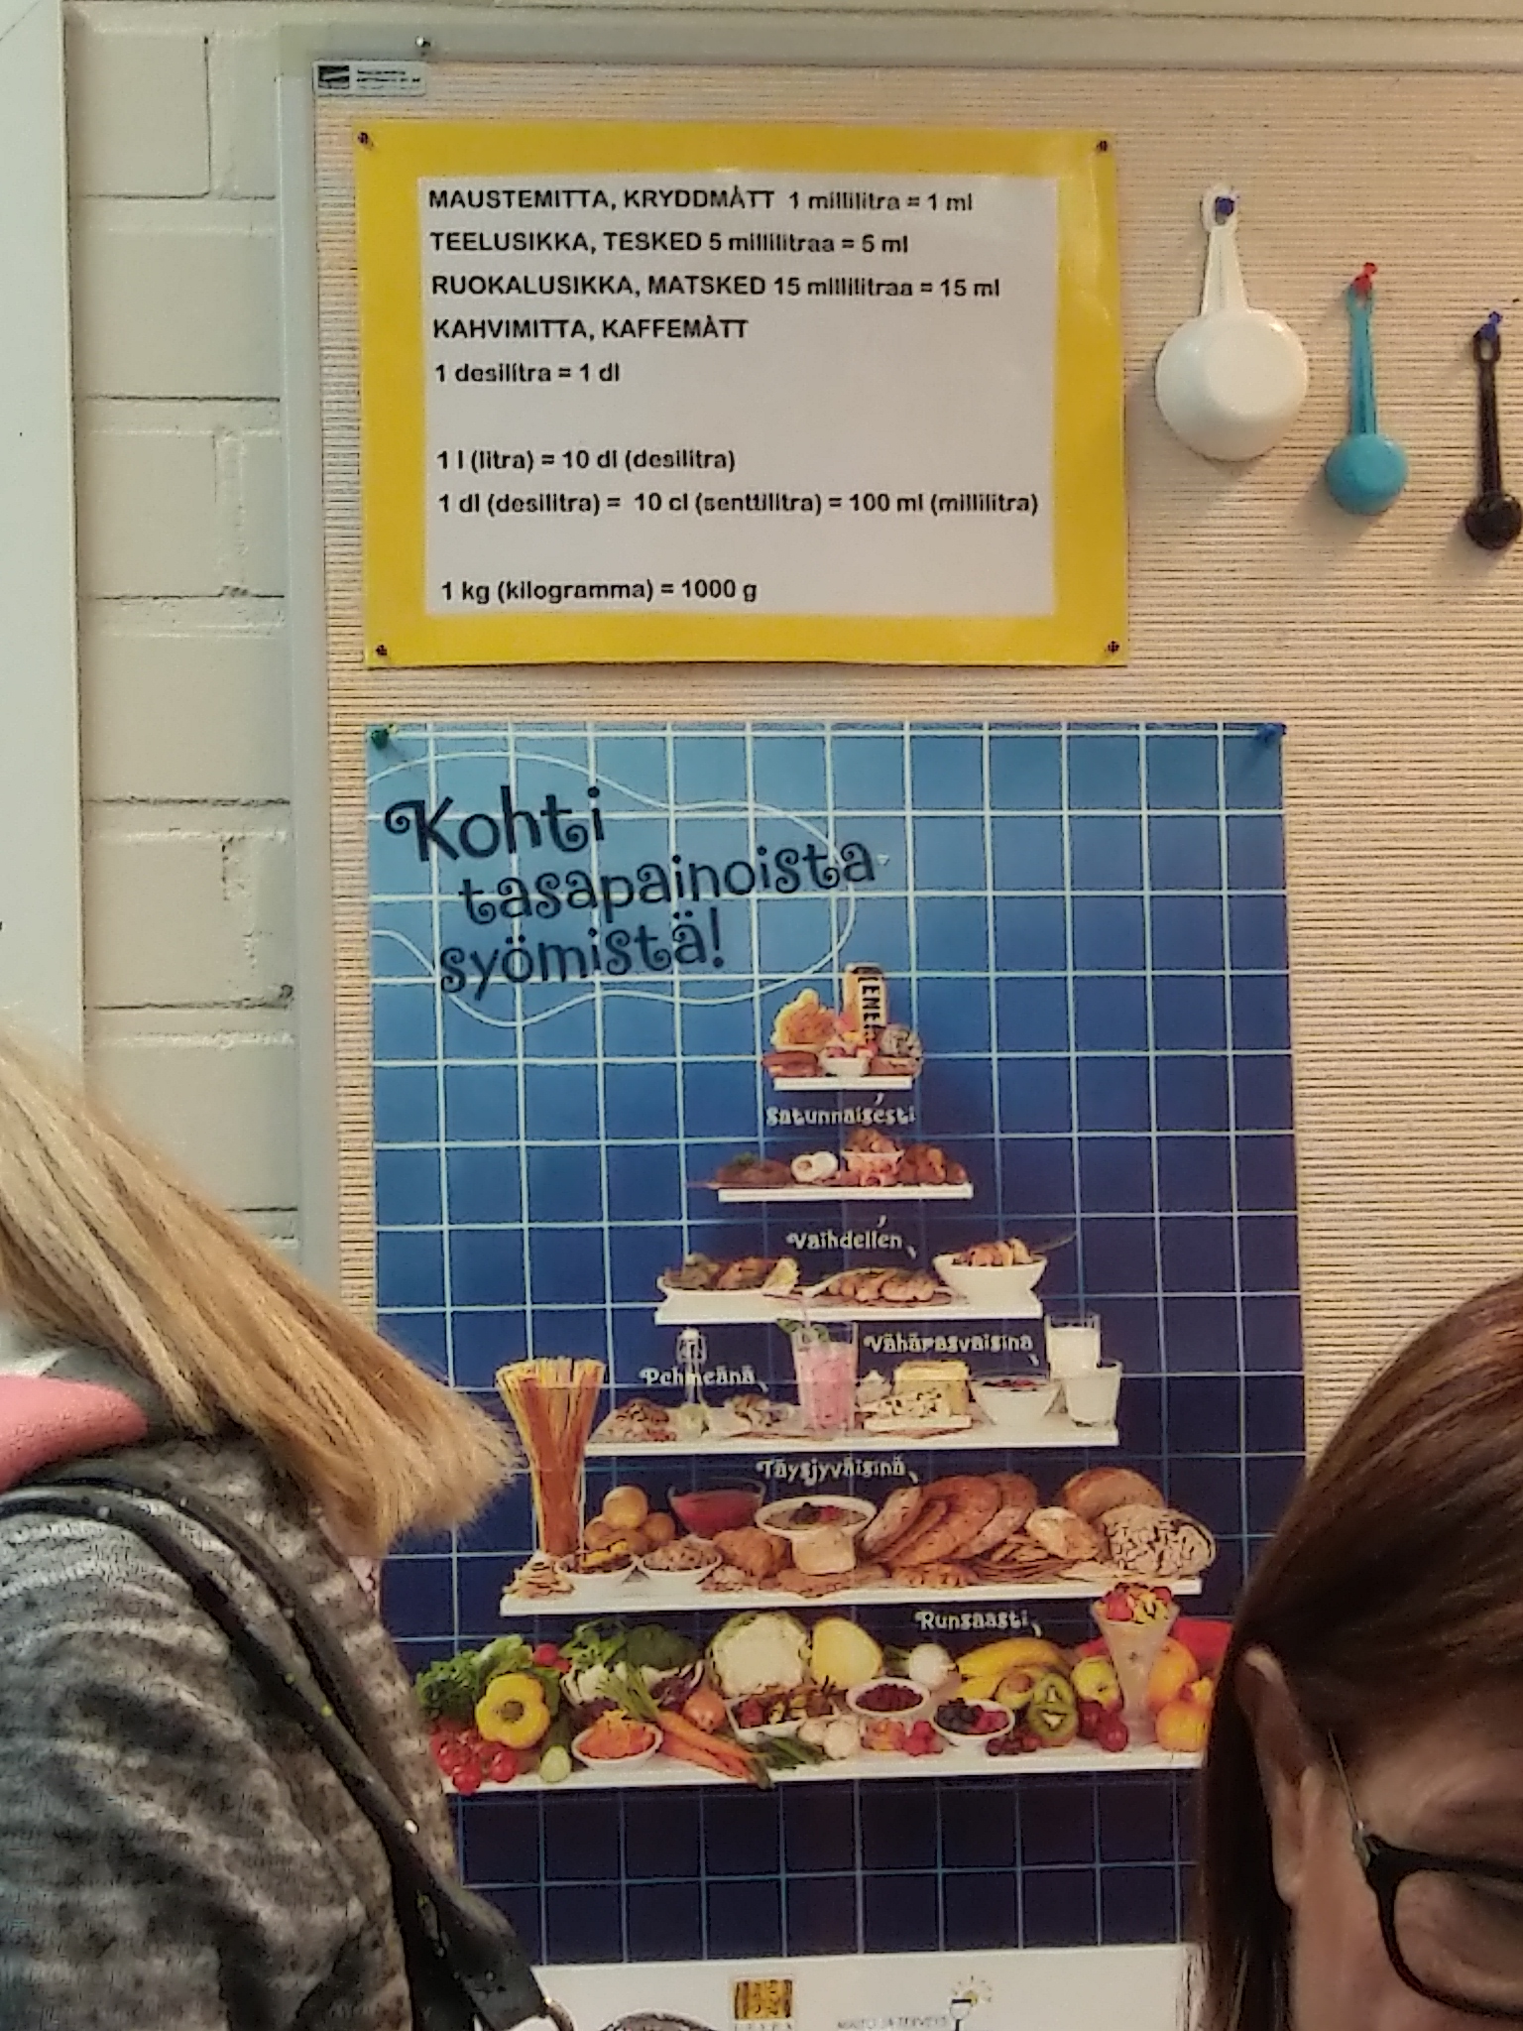
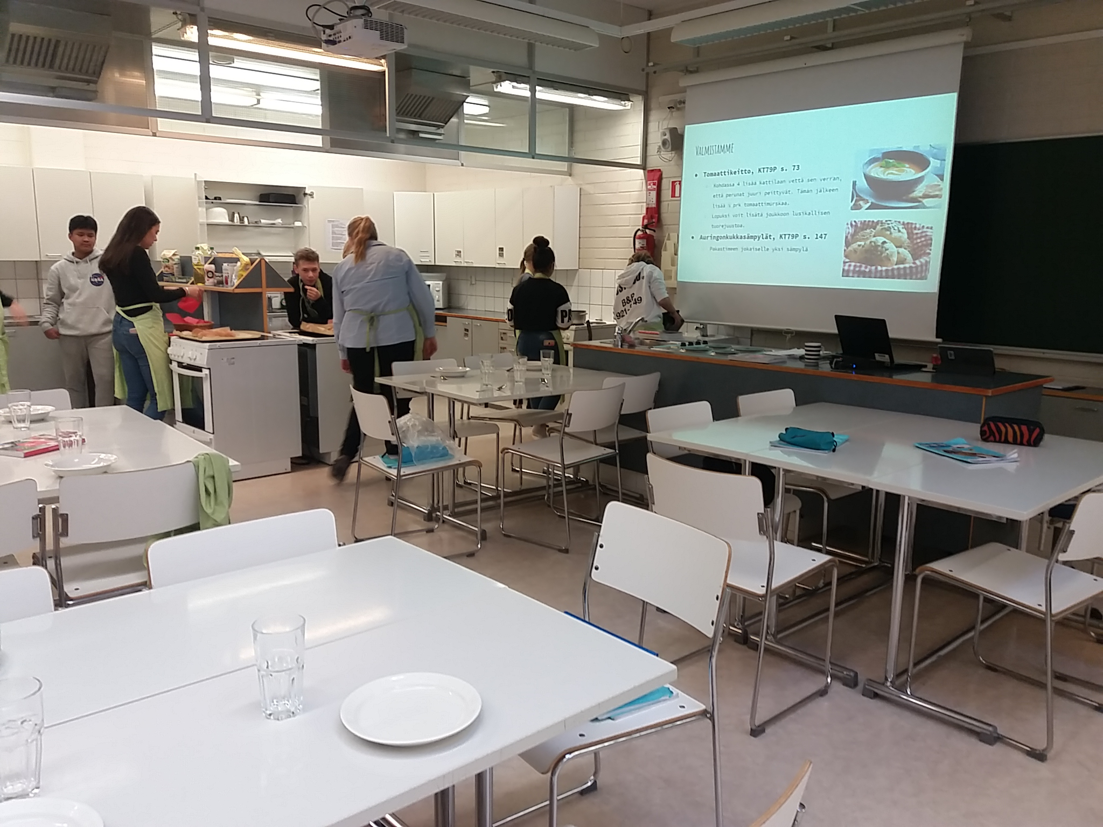
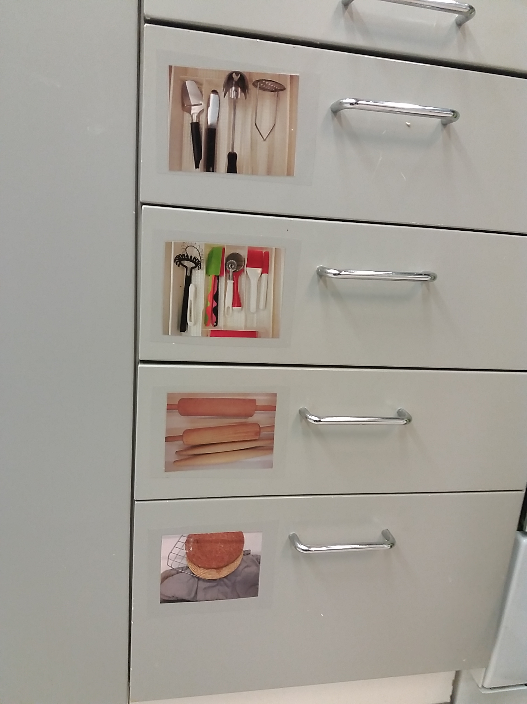
Home economics
90 min
co si uvaříme, to také sníme ☺

Slide 7
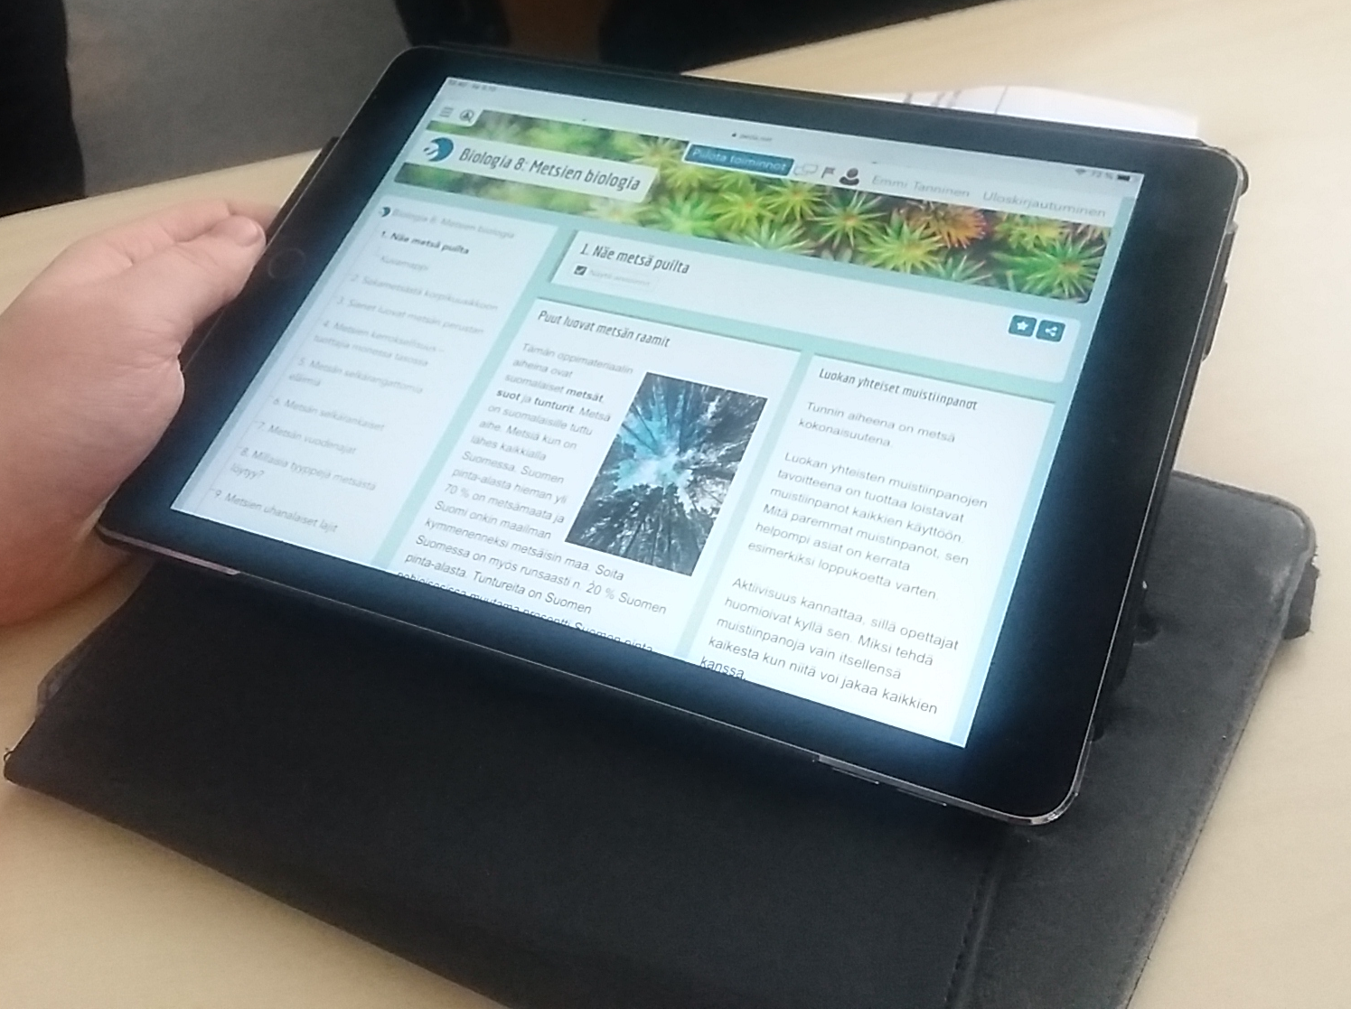
pokusy
projekty
tablety, notebooky
zadání tématu
doporučená literatura
samostatná práce
prezentace
vyhodncení

Slide 8
Střední škola - Espoonlahden koulu ja lukio
hodina - 75minut
6 předmětů/týden
po 6 týdnech → zkoušky
každý svůj notebook
mobily ano
30 min výklad → samostatná práce
obědy zdarma

Slide 9
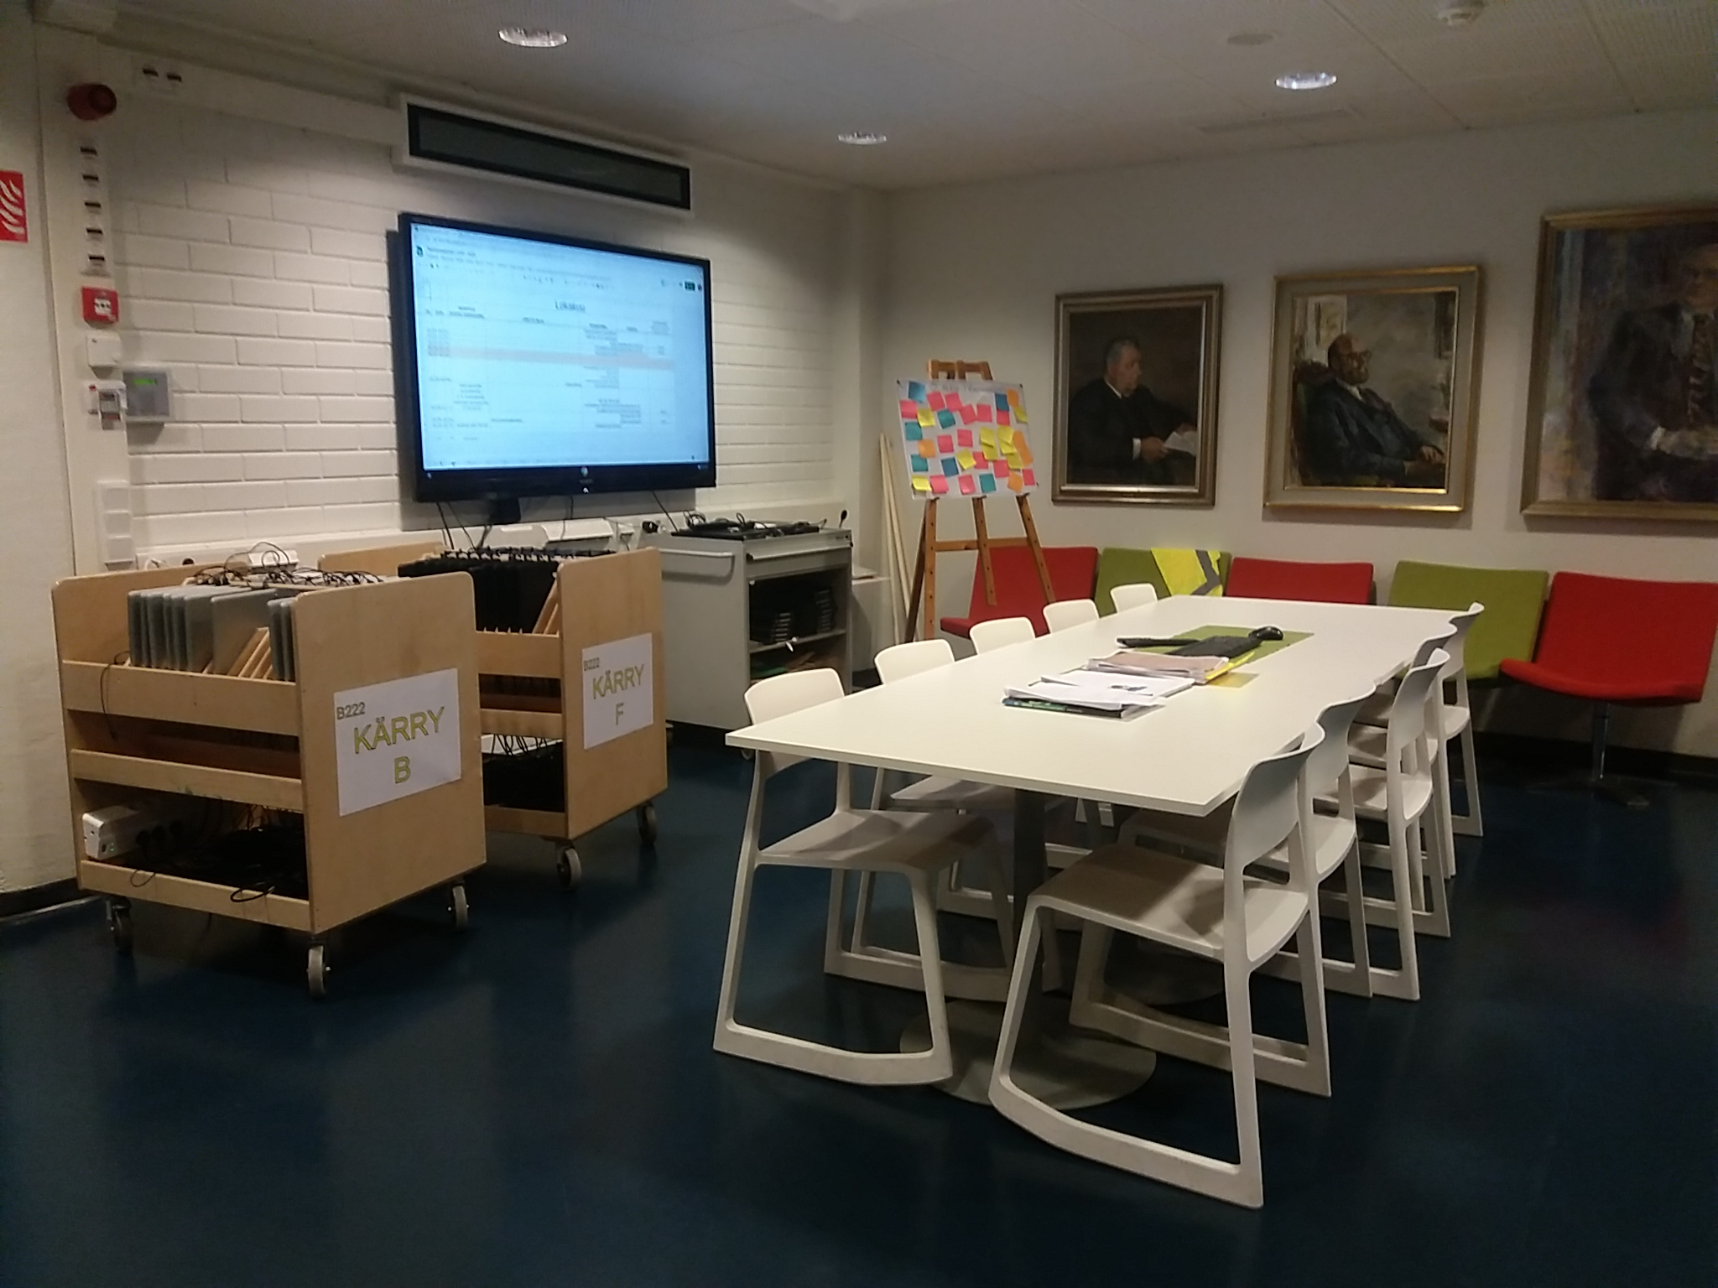
Sborovna ☺

Slide 10
